Slide 1
Министерство образования и науки Архангельской области
Государственное бюджетное профессиональное образовательное учреждение Архангельской области «Архангельский педагогический колледж»
Естественно-научная грамотность на уроках географии
Чухно Юлия Константиновна
Архангельск 2022

Slide 2
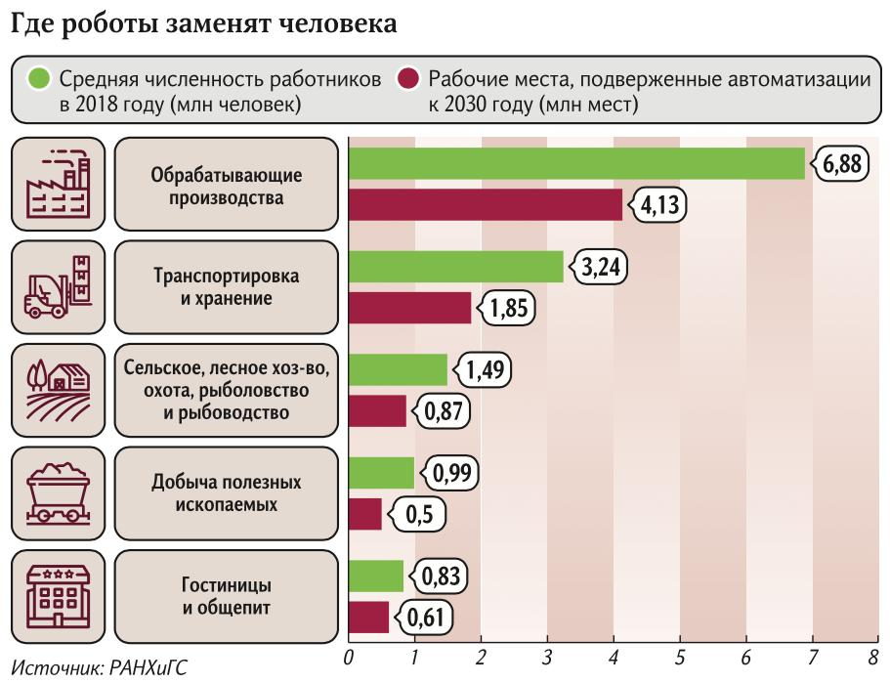
Актуальность.

Slide 3
Новые профессии
Разработчик образовательных траекторий - профессионал, создающий «маршрут» обучения новых специалистов из курсов, предлагаемых образовательными учpeждeниями, в том числе доступных онлайн, а также тренажеров, симуляторов, стажировок и др., на их основе разрабатывающий образовательный трек с учетом психотипа, способностей и целей отдельного человека.
тренер по майнд-фитнесу - специалист, который разрабатывает программы развития индивидуальных когнитивных навыков (например, память, концентрация внимания, скорость чтения, устный счет др.).

Slide 4
Системное мышление,
межотраслевая коммуникация,
управление проектами,
бережливое производство,
клиентоориентированность,
мультиязычность и мультикультурность,
работа с людьми,
работа в условиях неопределенности,
навыки художественного творчества.

Slide 5
КРЕАТИВНОСТЬ
КРИТИЧЕСКОЕ МЫШЛЕНИЕ
КОММУНИКАЦИИ
КОМАНДНАЯ РАБОТА

Slide 6
  В чем сущность понятия «функциональная грамотность»
«Функционально грамотный человек — это человек, который способен использовать все постоянно приобретаемые в течение жизни знания, умения и навыки для решения максимально широкого диапазона жизненных задач в различных сферах человеческой деятельности, общения и социальных отношений». Леонтьев А.А.

Slide 7
  В чем сущность понятия «функциональная грамотность»
Естественно-научная грамотность – это способность человека занимать активную гражданскую позицию по вопросам, связанным с естественными науками, и его готовность интересоваться естественнонаучными идеями.
научно объяснять явления,
оценивать и планировать научные исследования,
научно интерпретировать данные и доказательства.

Slide 8
На формирование знания учебного материала использую следующие задания:
Определите, истинно или ложно данное утверждение
Найдите в тексте ключевые слова (слова – ориентиры)
Разбейте текст на смысловые части и дайте заголовок каждой из них
Найдите в тексте возможные ошибки
Найдите дополнительный материал к данному тексту по теме в популярной литературе, энциклопедии.

Slide 9
Пример.
Определите, истинно или ложно данное утверждение:
Коренные жители Ю. Америки – индейцы.
В Ю. Америке находилось могущественное государство инков с развитым хозяйством и культурой.
Большинство населения Ю. Америки говорит на английском языке.
На территории Ю. Америки много стран, как и в Африке.
Потомки от браков европейцев и индейцев – мулаты.

Slide 10
На формирование понимания изучаемого материала целесообразно давать следующие задания:
Приведите примеры к понятию, явлению, правилу.
Прокомментируйте самостоятельное письменное выполнение, какого – либо задания.
Прочитайте словами данную символическую информацию (чертеж, схему, таблицу, рисунок).
Перекодируйте известную словесную информацию (определение, понятие, правило и т.д.) в виде схемы, рисунка, таблицы и т.д.
Составьте вопросы по данному материалу, теме.
Ответьте на вопросы, отражающие причинно – следственные связи: «Зачем»,
«Почему» и т.д.

Slide 11
Пример 1.
Прочитайте суждения:
- Самая высокие горные вершины расположены в Азии. Гора Джомолунгма – самая высокая вершина мира.
Сформулируйте новое умозаключение на основе этих суждений.

Slide 12
Пример 2. При наступлении, какого природного явления актуальны такие рекомендации?
Переходить по льду необходимо по оборудованным переправам, но если их нет, то прежде, чем двигаться по льду, надо убедиться в его прочности. Прочность льда рекомендуется проверять палкой. Проверять прочность льда ударами ноги опасно. Если после первого удара лед пробивается, и на нем появляется вода, нужно немедленно остановиться и идти обратно, по своим следам. Шаги в обратном направлении необходимо делать не отрывая подошв от льда.
Будьте внимательны. По мере передвижения постоянно контролируйте состояние снега. Перед тем как выйти на большой склон, испытайте маленький с такими же крутизной и ориентацией по отношению к солнцу. Наблюдайте за своей тенью. Когда она направлена на склон, воздействие солнца сильнее всего. Ищите защиты в густом лесу, на наветренных склонах и за естественными барьерами. Наблюдайте за погодой: любое внезапное изменение её опасно.
При первых толчках старайтесь как можно быстрее покинуть здание. Если вы можете выйти на открытое пространство в течение 15-20 секунд, не мешкайте, просто бегите со всех ног. Каждая секунда в такой ситуации на счету. По пути следования на улицу, стучите по все двери, набирайте по телефону знакомых и близких, родных, детей, если те не с вами. В случае массовой эвакуации, хватайте маленьких детей на руки и все по тому же сценарию двигайтесь на открытое пространство. Категорически не рекомендуется пользоваться лифтом – только по лестнице! Если же вы решили остаться в квартире или доме, в любом здании, из которого вам не выбраться за полминуты, встаньте в дверной проем или в угол комнаты (возле несущей стены). Как можно дальше от окон, люстр, навесных полок, зеркал, шкафов. Если вы не знаете, что такое несущая стена или вам намного легче находится в лежачем состоянии, тогда обоснуйтесь под столом, кроватью, при этом вы предостерегаете себя от обрушившихся кусков штукатурки, кирпичей, разбитого стекла и прочих неприятностей, отвернитесь от окна, прикройте голову руками.

Slide 13
На формирование умений и навыков применяю такие задания:
По условию задания установите, какие знания необходимо использовать для выполнения данного задания.
Выделите для себя из текста полезные новые знания.
Найдите ошибку в тексте, выявите ее сущность.
Ответьте на вопросы, связанные с действием и способом его осуществления:
«Почему …», «Как …», «Каким образом …».

Slide 14
Пример 1. Найти ошибку в тексте
Текст. В саваннах Африки.
«Африканская саванна отличается более буйной растительностью, чем экваториальные леса. Среди густой травянистой растительности возвышаются баобабы. В высокой траве пасутся стада антилоп, зебр, слонов окапи. Животные африканских саванн могут долго обходиться без воды. В поисках водоема они преодолевают большие расстояния. Около водопоя можно встретить удивительную антилопу гну, ростом всего 30 см. Огромная горилла привела своих детёнышей к воде и грозно смотрит на слонов, зебр, страусов и носорогов. Длинноногая птица-секретарь расправляется со змеей. Лисичка фенёк осторожно крадется в тени зонтичной акации. Но вдруг налетел страшный самум, несущий смерть всему живому».
Форма выполнения задания: работа в парах.
Материалы: карточка с заданием.
Описание задания: класс делится на пары. Каждая пара получает карточку с необходимым текстом. Необходимо найти ошибки в тексте.
Критерии оценивания:
правильность выполнения задания;
умение найти и исправить свои ошибки;
умение прислушиваться к мнению друг друга, слаженность работы;
уважение и доброжелательные отношения;
умение давать самооценку своей деятельности.

Slide 15
Пример 2.
Умеете ли вы ориентироваться в пространстве и времени?
1. Ветеран Великой Отечественной войны, вспоминает: «На Курской дуге были и такие случаи: направление стрельбы определяли по звёздам, по Луне, по направлению железнодорожных рельсов».
А почему нельзя было использовать показания приборов, например компаса?
2. Первый лётчик получил задание лететь над Землёй всё время на восток, второй всё время на север.
Кто из лётчиков не смог выполнить задание? Почему?
3. Вот какой разговор произошел между героями Марка Твена: Томом Сойером и Геком Финном во время их полета на воздушном шаре над территорией США. Гек Финн утверждал, что «карта врет», так как на той карте, которой они использовались во время полета, разные штаты окрашены в разные цвета, а на самом деле «их цвет один и тот же-зеленый. «Да неужто ты воображаешь, что каждый штат в природе такого же цвета, как на карте»,- возражал Том Сойер.
Какой картой пользовались путешественники? Какой правильнее было бы пользоваться?

Slide 16
Включите воображение:
Пример:
Используя физическую и климатическую карты, приведите примеры территорий с благоприятным и неблагоприятным для ведения сельского хозяйства климатом (на любом материке, кроме Антарктиды).
Представьте себе, что Вы – существо с неограниченными возможностями влияния на природу Земли, в том числе на климатообразующие факторы. Где на планете Вы хотели бы изменить климатические условия? Что бы вы предприняли, чтобы этого добиться?
Предположите, как изменения климата в районе Ваших экспериментов скажутся на климате прилегающих территорий. А на климате планеты?

Slide 17
Творческие задачи (конструирование, моделирование, проектирование)
Пример:
«Проектирование действующей модели вулкана».
«Модель создания гипотетического материка».
«Модель Солнечной системы»
«Модель экогорода»

Slide 18
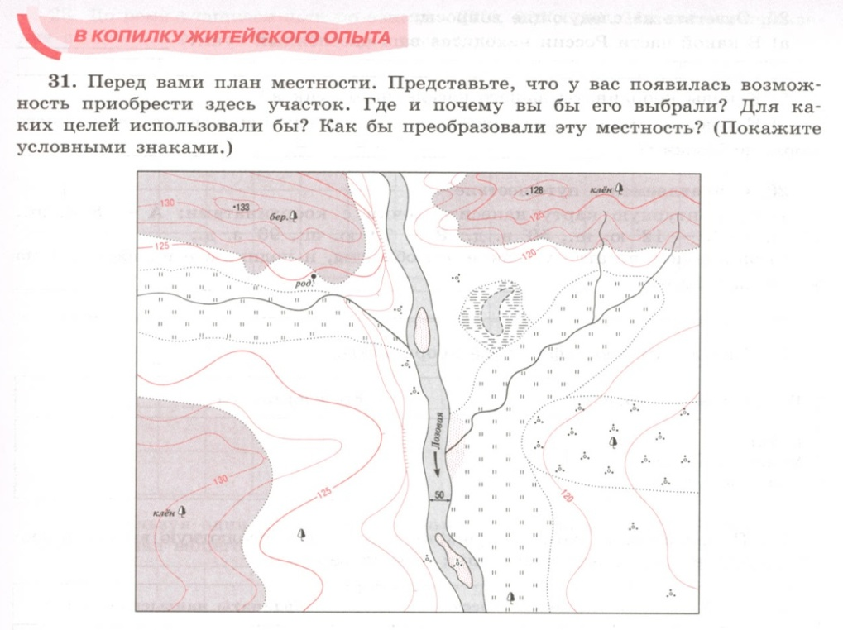
Задачи с опорой на жизненный опыт
Пример:
Перед вами план местности. Представьте, что у вас появилась возможность приобрести здесь участок. Где и почему вы бы его выбрали? Для каких целей использовали бы? Как бы преобразовали эту местность?
Если вы задумали построить дом у реки, то где вы выберите место для строительства: в пойме или на террасе. Почему?
Прочитайте учебный текст и составьте памятку туристу, отправляющемуся в экваториальный лес Амазонки.

Slide 19
Задачи, в основе которых лежит научная гипотеза
Пример:
«Развитие человечества на ближайшую и отдаленную перспективу имеет два прогноза: пессимистический (наступит глобальный ресурсный, экологический, продовольственный кризис) или оптимистический (недра Земли и Мировой океан таят в себе еще мнoгo неиспользованных и не открытых богатств, что на смену традиционным придут новые ресурсы, что НТР поможет улучшить экологическое равновесие между обществом и природой, а современный демографический взрыв - отнюдь не вечное явление)».

Slide 20

НОСИТЬ ПРАКТИКО-ОРИЕНТИРОВАННЫЙ ХАРАКТЕР
БЫТЬ СВЯЗАНЫ С ЖИЗНЕННЫМИ СИТУАЦИЯМИ
В ЗАДАНИЯХ ДОЛЖНА ПРИСУТСТВОВАТЬ НАУЧНОСТЬ
В ЗАДАНИИ ДОЛЖНА ПРИСУТСТВОВАТЬ ПРОБЛЕМА

